Slide 1
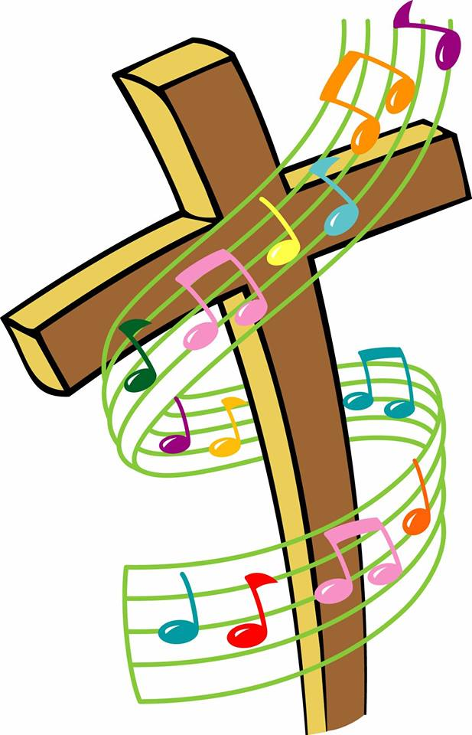
Cea mai de preț comoară
“Împărăţia cerurilor se mai aseamănă cu o comoară ascunsă într-o ţarină. Omul care o găseşte o ascunde şi, de bucuria ei, se duce şi vinde tot ce are şi cumpără ţarina aceea.” (Matei 13:44)
Arr. Adrian Stoi
Text/Mel: Marinela Buzaș

Slide 2
1.Tu ești cea mai de preț comoară,
Iubirea Ta mă înconjoară.
Voi sta mereu în voia Ta,
Pe veci eu Te voi lăuda.

Slide 3
Cor:
O, Doamne Vino Tu, mă atinge
Setea‑n mine doar Tu poți stinge
Căci doresc să fiu curat și sfânt
Să uit de rău pe-acest pământ.

Slide 4
2. Tu ești a mea Sfântă Cetate
Când vântul încercării bate
Mă‑ncred în Tine Domnul Meu
Tu mă păzești de gândul rău.

Slide 5
Cor:
O, Doamne Vino Tu, mă atinge
Setea‑n mine doar Tu poți stinge
Căci doresc să fiu curat și sfânt
Să uit de rău pe-acest pământ.

Slide 6
3. Tu nu pleci Doamne de la mine
Eu nu pot Doamne fără Tine
Când Tu mă ții în mâna Ta
Ușoară este crucea mea.

Slide 7
Cor:
O, Doamne Vino Tu, mă atinge
Setea‑n mine doar Tu poți stinge
Căci doresc să fiu curat și sfânt
Să uit de rău pe-acest pământ.

